Slide 1
第六章 介质中的磁场
1 磁介质 介质的磁化
2 磁化强度 磁化电流
3 磁介质中的磁场
4 铁磁质
5 边界关系
6 磁路定理

Slide 2
电流
磁场
存在于真空中
传导电流:自由电荷的定向流动.
非真空环境:导致磁场与物质间有相互作用.
电子绕核旋转
分子磁矩
分子电流
分子
电子自旋运动
磁化:物体内的分子磁矩在外场力矩的作用下出现转向排列,使物体对外显示一定的磁性,同时物体上出现宏观的磁化电流.

Slide 3
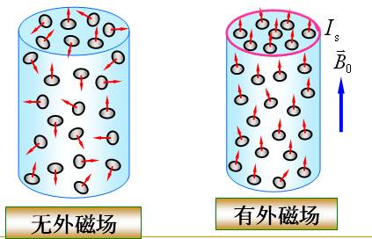
磁化
磁介质:能被外磁场磁化并反过来影响磁场的物质

Slide 4
磁化强度 磁化电流
一、磁化强度
定义：
即单位体积内所有分子磁矩的矢量和
讨论：
对于真空 M=0
对于均匀磁化
对于非均旬磁化

Slide 5
平均分子磁矩:
n: 磁介质内分子数密度
定义：
I_{a}: 平均分子电流强度
S_{a}: 分子电流所围的面积矢量
单位：
安培.米⁻¹ (A.m⁻¹)

Slide 6
磁化电流:以L为边界面积为 S的总分子电流I’
L
磁化电流密度
磁化介质内r处的磁化电流密度等于该处磁化强度的旋度.

Slide 7
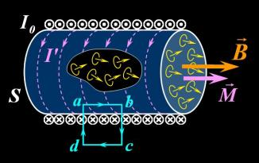
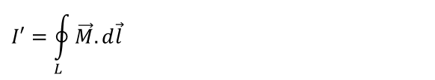
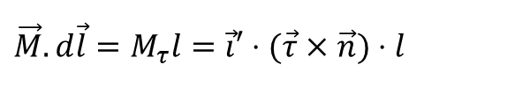
面磁化电流密度i’
$$I′=\oint_{L}{\vec{M}.d\vec{l}}$$
$$\vec{M}.d\vec{l}=M_{τ}l=\vec{i}′⋅(\vec{τ}×\vec{n})⋅l$$
磁化面电流密度:等于介质磁化强度M与介质表面法线方向单位矢量的矢积.
大小:等于M在介质表面切线方向的分量.

Slide 8
磁化电流
束缚电流不能传导
无焦耳热
产生磁场
传导电流
可传导
焦耳热
均匀磁化的细棒
A
C
D

Slide 9
磁介质中的磁场
一、有介质时的安培环路定理
其中：I为传导电流，I_{S}为磁化电流
又因
安培环路定理可写成
令磁场强度
有磁介质的安培环路定理

Slide 10
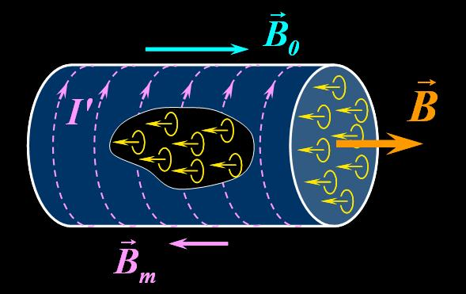
三、 的关系
为介质的磁化率
均匀磁介质
非均匀
顺磁质
抗磁质
无磁质
其中：
相对磁导率
磁导率

Slide 11
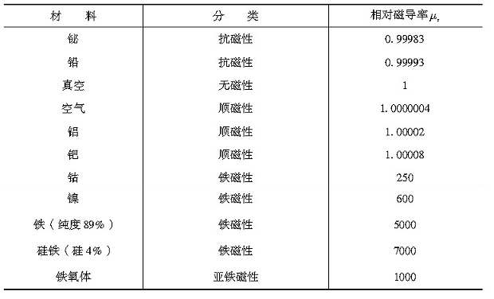
磁介质及其分类
磁介质置于B₀中，激发附加B′
1)
讨论：
2)

Slide 12
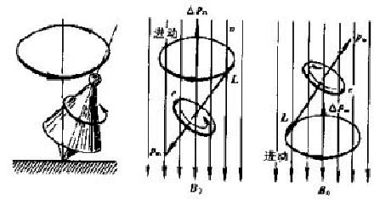
二、分子电流和分子磁矩
分子中电子和核的运动都能产生磁效应，分子对外界磁效应的总和可用一个等效的圆电流来代替，称为分子电流，其磁矩称为分子磁矩，用 表示。
抗磁性物质：
顺磁性物质：
但无外场时，由于分子电流的取向在各方向几率一样，因此对外不显磁性

Slide 13
磁介质在外场中受到两种作用：
一是分子固有磁矩在外场中重新取向，产生磁场
与外磁场 同向。
二是在外场作用下，原子或分子中各个电子因进动而产生附加磁矩，用 表示。无论是抗磁物质还是顺磁物质 总是与 反向。
三、抗磁质的磁化
与
的方向相反，
与
的方向相反，

Slide 14
四、顺磁质的磁化
与
的方向相同，
与
的方向相反，
但
故抗磁性显现不出来，
与
的方向相同

Slide 15
顺磁介质
分子固有磁矩：分子内所有电子磁矩矢量和不为零
无外场：热运动，导致宏观磁矩等于零
有外场：磁力矩
1905：郎之万简化统计：单位体积分子磁矩的空间分布
m_{z}
B
m₀
o
m_{y}
m_{x}
有外场B，取向满足玻尔兹曼分布

Slide 16
顺磁介质
磁场不能大，温度不能太低

Slide 17
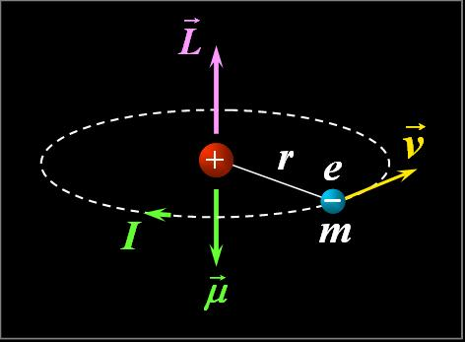
电子轨道磁矩：
电子绕核做半径为r，速度为v的圆周运动，类似圆电流I，称为轨道电流。
周期：
轨道电流：
轨道磁矩为：
而电子轨道运动的角动量为：
电子带负电，所以电子轨道运动角动量的方向始终与轨道磁矩方向相反，当用轨道角动量表示电子的轨道磁矩时，有：

Slide 18
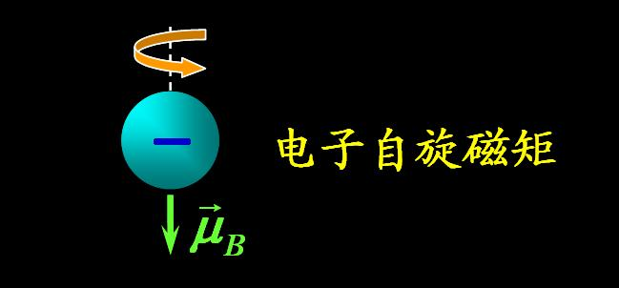
(2) 电子自旋磁矩：
电子的自旋运动也相当于一个圆电流，从而产生自旋磁矩。
量子力学理论：
称为玻尔磁子。
电子的轨道磁矩和自旋磁矩的大小为同一数量级。
一个分子内所有电子的轨道磁矩和自旋磁矩的矢量和称为分子的固有磁矩。
除固有磁矩外，当磁介质处于外磁场中时，也会因磁场的作用而感应出附加磁矩。

Slide 19
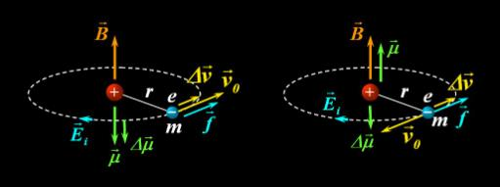
电子附加磁矩
没有外磁场时，电子的轨道磁矩为：
有磁场时，电子受感生电场作用加速运动，加速度为：
在轨道半径不变的情况下，电子速率的增量为：
所以电子的附加磁矩为：
讨论：
① 电子附加磁矩的方向始终与外磁场方向相反；
② 电子附加磁矩的大小约比轨道磁矩和自旋磁矩小5个数量级；
③ 一个分子的总磁矩是其所有轨道磁矩、自旋磁矩和附加磁矩的矢量和。

Slide 20
Z
Z’
进动:
转动刚体的转动轴绕另一轴的转动.刚体在作定点转动时,其角速度虽然通过定点O,但其取向可随时间变化.以刚体转动瞬轴为母线,在空间和刚体内各作顶点为定点O的锥面,前者:空间极面;后者:本体极面.
本体极面在空间极面上无滑动滚动形成的。
空间极面
本体极面
O
y
x

Slide 21
抗磁性物质: 鉍Bi83，钼Mo42，银Ag47
分子磁矩=0
分子固有磁矩=电子轨道运动磁矩（彼此相反）+自旋运动磁矩（相反）=0
-e
r
-e
磁场作用：分子感应磁矩（与磁场方向相反）

Slide 22
磁场作用：分子感应磁矩（与磁场方向相反）
-e
r
-e
L不改变l 的大小,仅改变其方向,使其绕B作进动.
进动角速度:

Slide 23
进动角速度:
进动角速度与r, l无关.
方向沿B方向
感应磁矩：分子内电子的旋转运动在磁场B中因进动产生的附加磁矩之和，总是与B方向相反。

Slide 24
进动
感应磁矩
抗磁性
感应磁矩是抗磁性之源
感应磁矩远小于顺磁性介质固有磁矩
居里定律：
抗磁性介质磁化率不随温度变化
顺磁性介质磁化率随温度降低而增加
C：居里常量

Slide 25
超导的完全抗磁性
维持电流不需电场E=0
电磁感应定律:
B
在外磁场中的超导体,不让磁感应曲线进入超导体内.
B=0
超导体进入磁场,由于磁场感应,在超导体表面出现感应面电流.
面电流在超导体内产生B’抵消外磁场B.
B_{总}=0
超导体表面外磁场弯曲绕过超导体.

Slide 26
迈斯纳效应:
超导体通过表面产生感应电流的方式排除其体内的磁场现象.
B
对于普通抗磁体:
M的方向与H相反

Slide 27
铁磁质:铁,钴,镍及其合金,氧化物(铁氧体)
一、铁磁质的特征
1. μ_{r} >>1，产生特强附加磁场B′
2. μ_{r}与磁化的过程有关，B与H非线性
3. 磁滞现象，B变化落后于外磁场H
4. 居里温度，一定的铁磁材料存在一特定的临界温度，称为居里点，当温度在居里点以上时，它们的磁导率和磁场强度H无关，这时铁磁质转化为顺磁质

Slide 28
二、磁滞回线
B
1. 起始磁化曲线
B～H
特点：
非线性（H～B）
随H变化
μ_{r}～H
O
H
实验测量：
通常把铁磁质试样做成环状，外面绕上若干线圈
电流计测量I，磁通计测量B，得到试样的H～B曲线。

Slide 29
M与H非线性关系
Ms
M
D
R
B
A
O没有磁化
C’
O
H
C
H增加
R’
OABD
D’
Ms’
H继续增加
Ms
磁导率
饱和磁化强度
起始磁导率
磁化率
最大磁导率

Slide 30
B
磁导率
B～H
起始磁导率
μ_{r}～H
最大磁导率
O
H
B
H
B-H与M-H类似

Slide 31
2. 磁滞回线及磁滞现象
外磁场撤去后,仍能保留部分磁性存在，这种现象称为剩磁现象。
铁磁质的初始磁化、消磁、反向磁化过程构成一图所示的闭合曲线，称为磁滞回线。
由闭合曲线看到，B的变化总是落后于H的变化。这种现象称为磁滞现象。
B
D
B
R
A
C’
O
C
H
R’
D’
M_{R}:剩余磁化强度
B_{R}:剩余磁化感应强度
M=0或B=0处H=-H_{C}
矫顽力:-H_{C}

Slide 32
铁磁的源泉
纯铁
1立方米纯铁饱和磁化：
纯铁比重：7.8g/cm³
原子量：55.8
1m³原子数：N＝8.4X10²⁸
每个铁原子磁矩：
顺磁质原子磁矩：H~100A/m
近亿个顺磁原子在外磁场方向：1个原子磁矩的净磁矩
神奇力量？
铁磁原子在外磁场方向整齐排列
海森堡：交换力

Slide 33
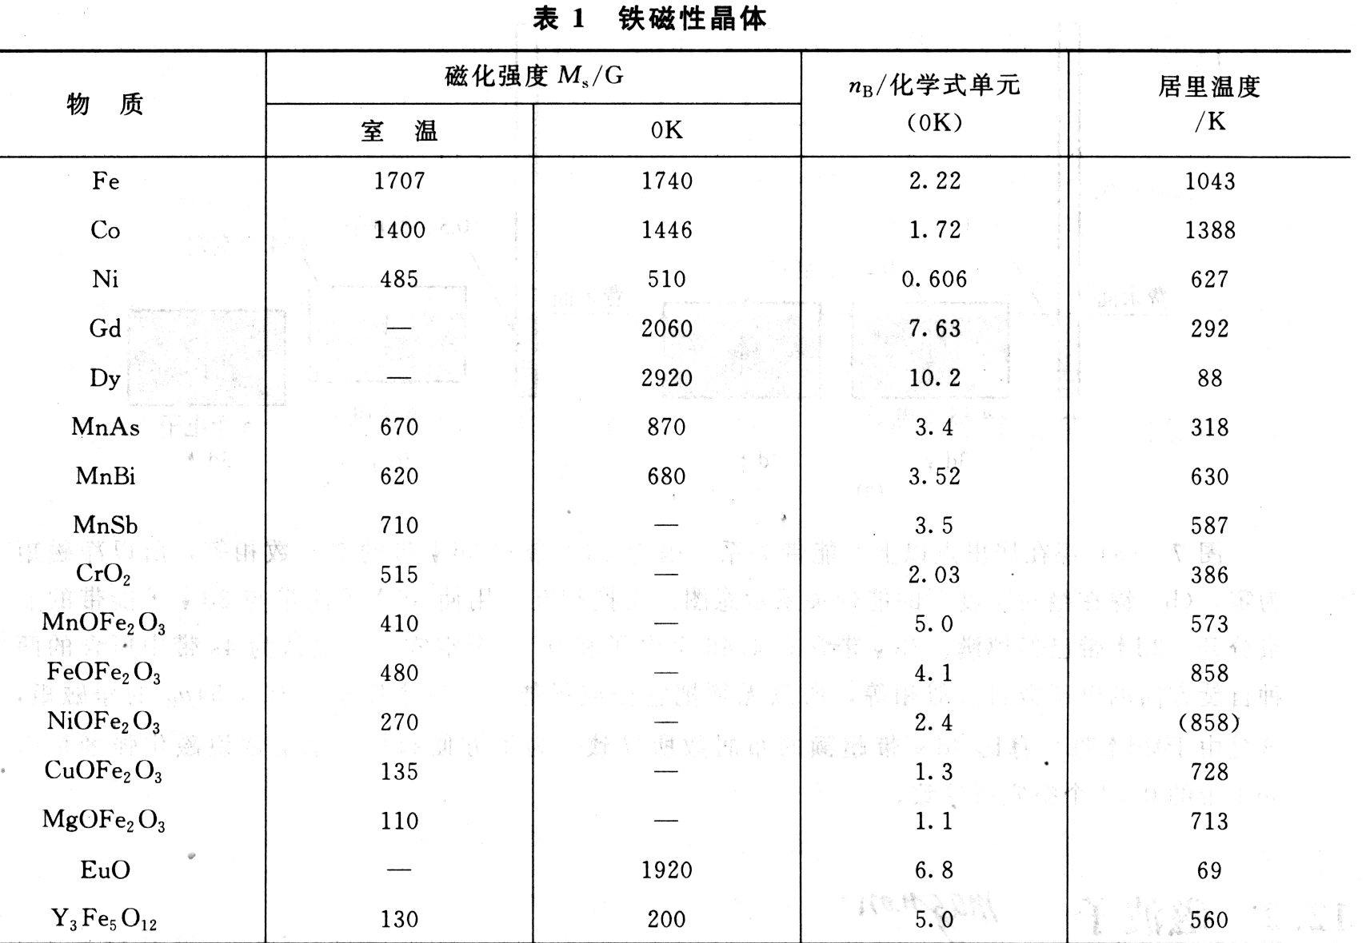

Slide 34
三、磁畴
铁磁质内部原子间的相互作用非常强烈,在这种作用下,铁磁质的内部形成了一些自发磁化的小区域－磁畴.
每一磁畴中,各原子的排列很整齐,因此具有很强的磁性.但不同的磁畴排列方向彼此不同,所以没有外磁场时,各磁畴磁矩相互抵消,对外不显磁性.
加上外磁场 :各磁畴磁矩取向趋于一致,且与外磁场方向相同,所以在不强的外磁场下,铁磁质会表现出很强的磁性.通常铁磁质产生的附加磁场要比外磁场要大好几个数量级。

Slide 35
三、磁畴
产生磁畴的原因是由于电子间具有交换作用，使电子自旋在平行排列时能量最低.
饱和
磁化场
磁化场
磁化场
磁化场
技术磁化
饱和磁化强度Ms:等于每个磁畴中原有的磁化强度
介质里的掺杂和内应力在磁化场去掉后阻碍磁场恢复到原来的退磁状态 ，这是造成磁滞现象的原因。

Slide 36
居里-外斯定律：
Tc：居里温度
铁、钴、镍：1040,1395,628K
存在居里点原因:铁磁质中的自发磁化区域磁畴受到剧烈的分子热运动的破坏，磁畴被瓦解,铁磁质的特性消失,过渡到顺磁质.不同的铁磁质居里温度亦不同.
铁磁质的磁滞及剩磁原因:用于磁畴的转向需要克服阻力（来自磁畴间的摩擦），因此当外磁场减弱或消失时磁畴并不按原来的变化规律退回原状，因而表现磁滞现象。当外磁场停止作用后，磁畴的某种排列被保留下来，使得铁磁质仍能保留磁性。

Slide 37
四、磁材料
不同铁磁性物质的磁滞回线有很大差异。图示三种铁磁材料的磁滞回线。
B
B
B
H
H
H
c）矩磁铁氧体材料
a）软磁材料
b）硬磁材料
作业：6，9,11

Slide 38
铁磁，亚铁磁，反铁磁
量子交换作用
1907年外斯提出磁畴假说，1948年毕特发明磁粉
铁磁
亚铁磁；剩余磁矩
反铁磁

Slide 39
亚铁磁性（Ferrimagnetism)
人类最早发现和利用的强磁性物质天然磁石Fe₃O₄就是亚铁磁性物质，上世纪30～40年代开始在此基础上人工合成了一些具有亚铁磁性的氧化物，但其宏观磁性质和铁磁物质相似，很长时间以来，人们并未意识到它的特殊性，1948 年 Neel在反铁磁理论的基础上创建了亚铁磁性理论后，人们才认识到这类物质的特殊性，在磁结构的本质上它和反铁磁物质相似，但宏观表现上却更接近于铁磁物质。对这类材料的研究和利用克服了金属铁磁材料电阻率低的缺点，极大地推动了磁性材料在高频和微波领域中的应用，成为今日磁性材料用于信息技术的主体。 强磁！

Slide 40
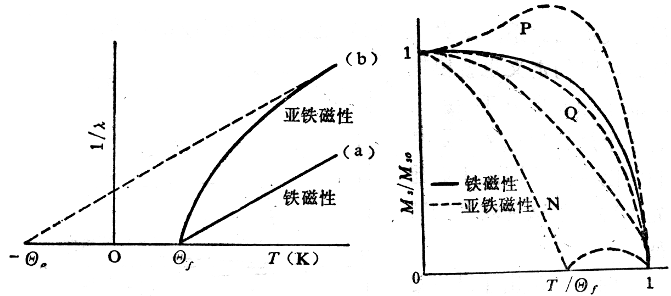
铁磁性和亚铁磁性的宏观区别
饱和磁化强度温度关系
磁化率倒数和温度关系
亚铁磁物质的磁化率和磁化强度一般比铁磁物质低，但其电阻率一般要高的多。

Slide 41
亚铁磁物质主要是一些人工合成的含过渡族元素和稀土元素的某些特定结构的氧化物，例如：
尖晶石结构：Fe₃O₄, MnFe₂O₄, CoFe₂O₄
石榴石结构：A₃Fe₅O₁₂, (A=Y,Sm,Gd,Dy,Ho,Er,Yb )
磁铅石结构：BaFe₁₂O₁₉, PbFe₁₂O₁₉, SrFe₁₂O₁₉,
钙钛矿结构：LaFeO₃,

Slide 42
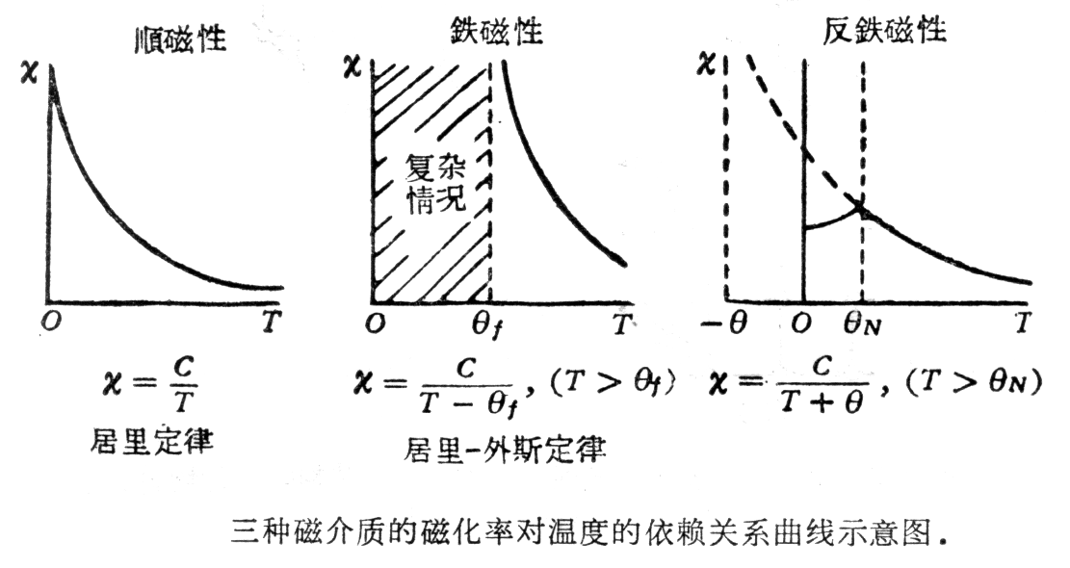
反铁磁性（Antiferromagnetism)
反铁磁性是1936年首先由法国科学家Neel从理论上预言、1938年发现，1949年被中子实验证实的，它的基本特征是存在一个磁性转变温度，在此点磁化率温度关系出现峰值。
弱磁！

Slide 43
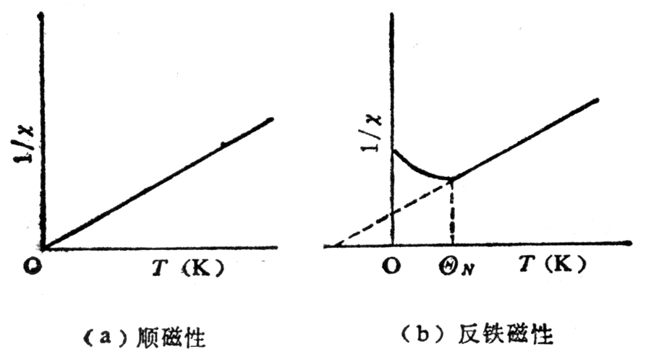
文献中也常绘成磁化率倒数和温度关系：
磁化率表现复杂
T_{p}
铁磁性
T_{p}≈T_{C}
低温下表现为反铁磁性的物质，超过磁性转变温度（一般称作Neel温度）后变为顺磁性的，其磁化率温度关系服从居里-外斯定律：
注意与铁磁性的区别！

Slide 44
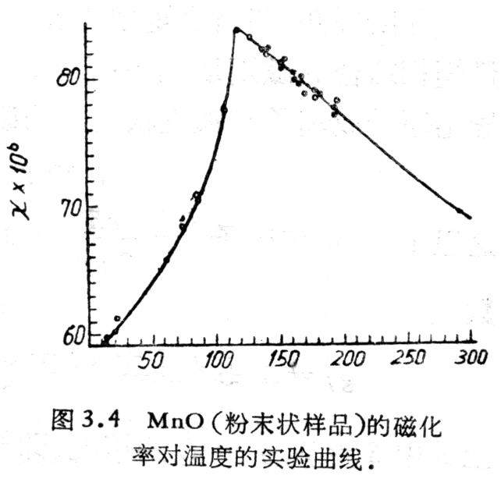
反铁磁物质主要是一些过渡族元素的氧化物、卤化物、硫化物， 如：
FeO, MnO, NiO, CoO, Cr₂O₃,
FeCl₂, FeF₂, MnF₂,
FeS, MnS
右图是1938 年测到的MnO磁化率温度曲线，它是被发现的第一个反铁磁物质，转变温度 122K。

Slide 45
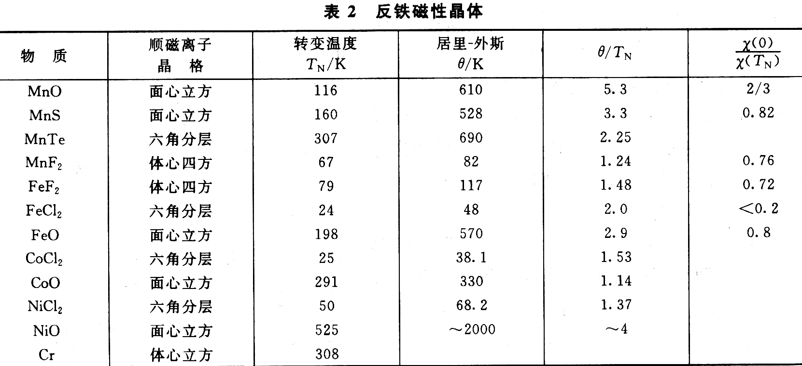
T_{p}
反铁磁物质的转变温度一般较低，只能在低温下才观察到反铁磁性。

Slide 46
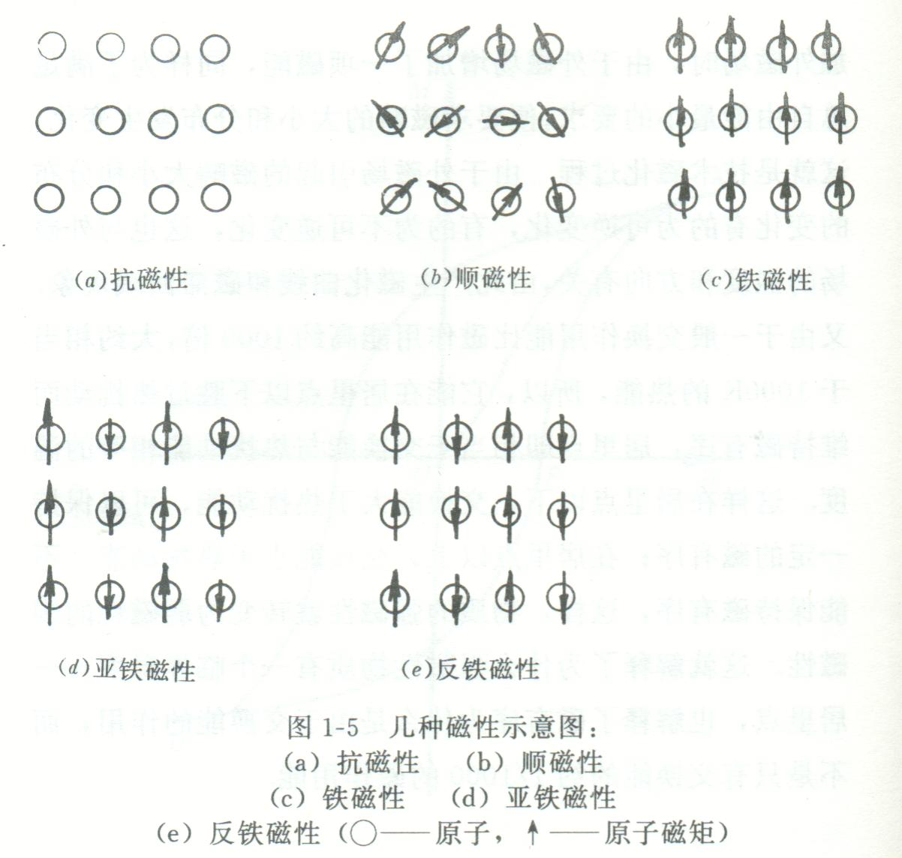
五种主要磁性的原子磁距分布特点

Slide 47
螺旋型磁结构(Helimagnetism)
20世纪70年代后，随着稀土元素的研究和观测技术的提高，人们又在晶状材料中发现了很多非共线的磁结构，即在这些材料的不同原子层中的原子磁矩或在原子层平面内、或在与原子平面成一定角度的锥面内，以一定的旋转角度做螺旋式排列（产生平面螺旋磁性或锥面螺旋磁性，通称螺旋型磁结构。虽然在磁性结构上，它和铁磁性、反铁磁性有所不同，但其宏观表现上是相似的。
例如：Gd：T< 221K, 是平面型简单铁磁性。
221K< T <228K，是平面型螺旋反铁磁性。

Slide 48
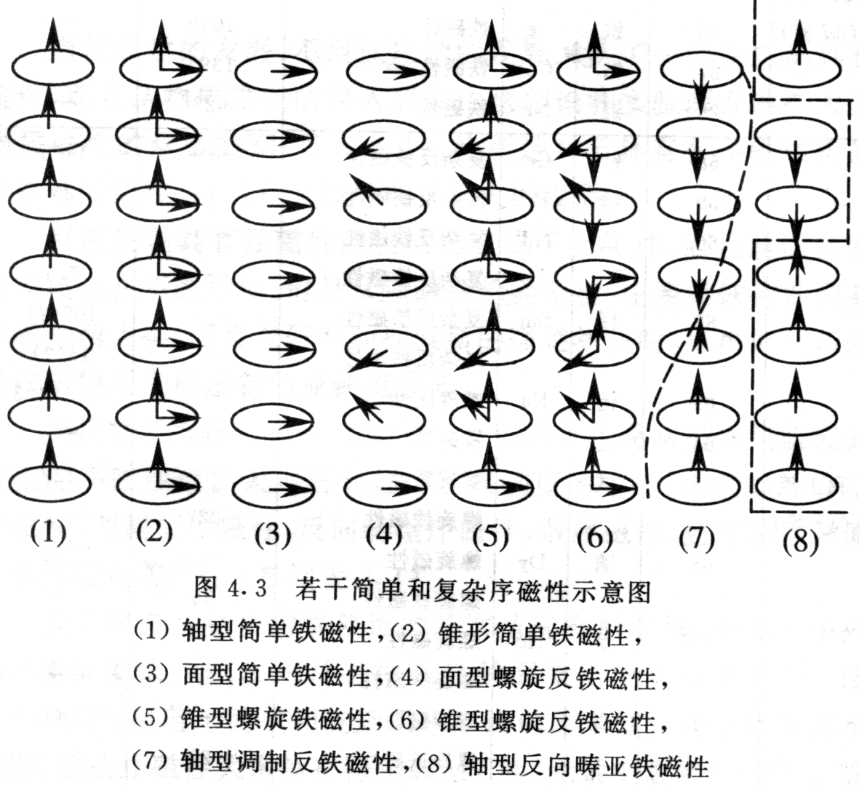

Slide 49
超顺磁性（Superparamagnetism）
当铁磁颗粒减小到临界尺寸以下(1~10 nm)，微粒的各向异性能远小于热运动能量，微粒的磁化矢量不再有确定的方向时，铁磁粒子的行为类似于顺磁性一样。这些磁性颗粒系统的总磁性叫做超顺磁性。普通顺磁性是具有固有磁矩的原子或分子在外磁场中的取向，而超顺磁性是均匀磁化的单畴粒子的原本无序取向的磁化矢量在外磁场中的取向。每个单畴粒子包含较大数目的原子所以有大得多的磁矩。
Superpara-:
High M_{S}, no M_{R};
Para- ?

Slide 50
散磁性
这是在某些非晶材料中发现的一种磁结构，由于非晶材料中原子磁矩间的间距有一定分布，从而使得原子磁矩不再有一致的排列，而是有了一定的分散排列，这种虽然分散但仍有序的磁矩排列称作散磁性，按其基本趋向又可以细分为散铁磁性、散反铁磁性和散亚铁磁性。

Slide 51
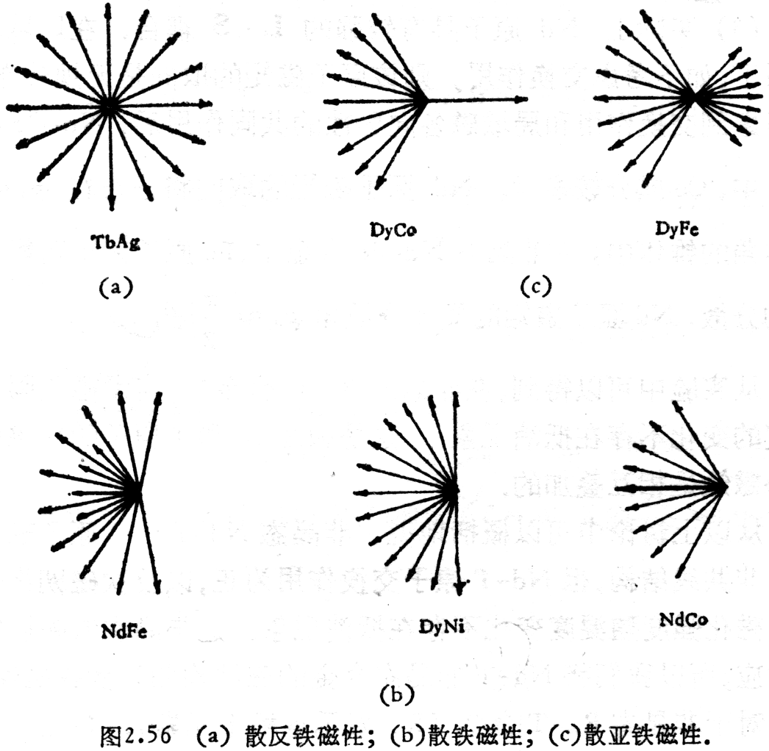

Slide 52
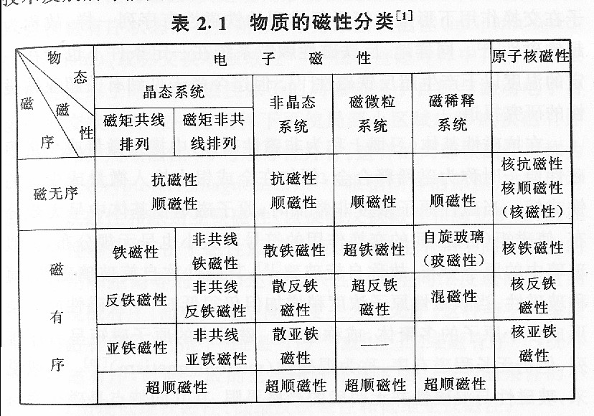

Slide 53
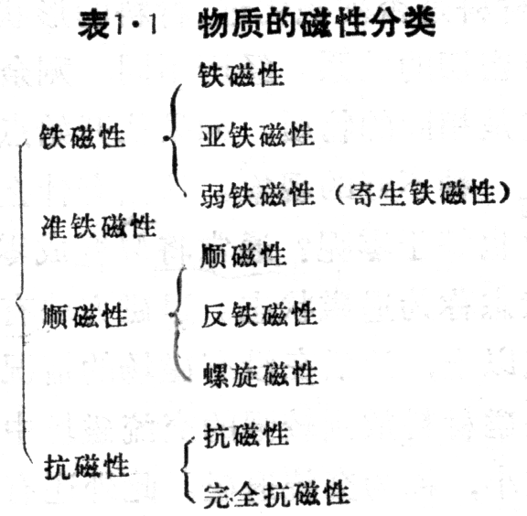
物质磁性分类是一个复杂问题，存在着不同观点
这是一种弱磁场中显示顺磁性，超过某一磁场值后，显示铁磁性的材料。

Slide 54
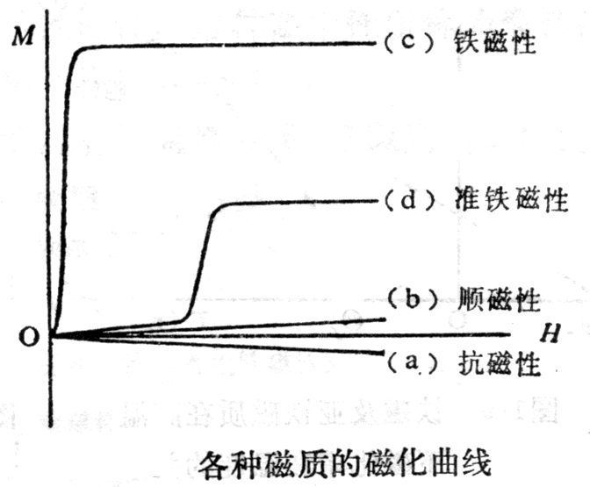
各种磁性的磁化曲线特征
亚铁磁性

Slide 55
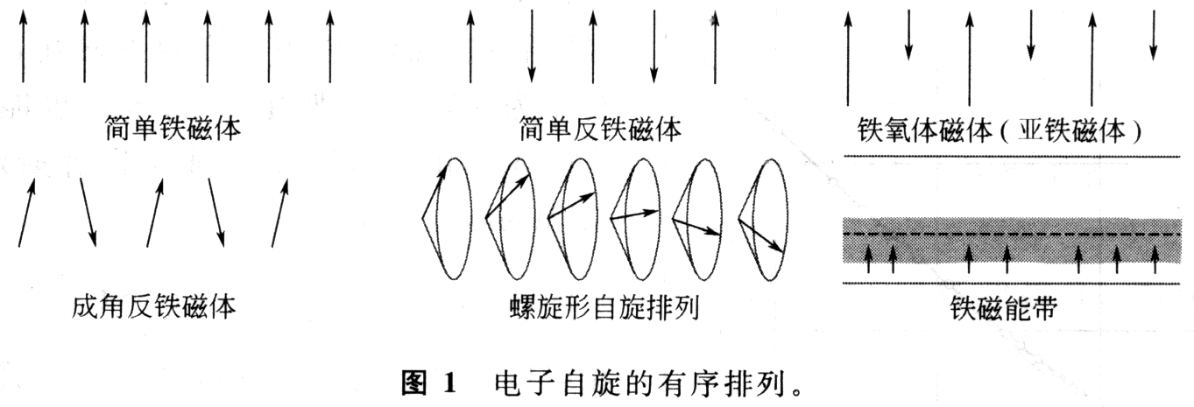

Slide 56
边界条件
对于各向同性介质

Slide 57
B法向分量连续
介质2
分界面
介质1
侧面积很小
即：边界面两侧磁感应强度法线分量连续

Slide 58
H切向分量连续
介质2
分界面
介质1
BC和DA近于0
无传导电流
即：界面两侧磁场强度切向分量连续

Slide 59
界面两侧B的方向
介质2
分界面
介质1
即：界面两侧磁感应线与法线夹角的正切之比等于两侧磁导率之比。

Slide 60
界面两侧B的方向
介质2
分界面
介质1
介质2：真空
介质1：铁磁介质
μ₁越大θ₁越接近90度，磁感应线越接近于表面平行漏到外面的磁通很少。高磁导率的铁芯将磁感应集中到自己的内部。

Slide 61
磁路定理
Φ₁
A
Φ₃
Φ₂
B
C
E
D
无铁芯
r
μ：10²-10⁶
铁磁材料：
铁芯将磁感应通量集中到自己的内部
磁感应管类似电路，称其为磁路

Slide 62
安培环路定理
Φ₁
A
Φ₃
Φ₂
B
C
E
D
磁路中磁通量处处相等

Slide 63
磁路中欧姆定理
Φ₁
A
Φ₃
Φ₂
B
C
E
对比电路
D
电路 | 电动势 ε | 电流 I | 电导率σ | 电阻 | 电位降 IR_{i}
磁路 | 磁动势 ε_{m}=NI₀ | 磁感应通量Φ_{B} | 磁导率μ_{i}μ₀ | 磁 阻 | 磁位降 H_{i}l_{i}

Slide 64
磁路定理
Φ₁
A
Φ₃
Φ₂
B
C
E
磁动势
D
磁 阻
磁位降
磁路定理
闭合磁路的磁动势等于各段磁路上磁位降落和。

Slide 65
磁路定理
磁路的欧姆定律
1. 磁路串联（磁路中存在空气隙）

Slide 66
2. 磁路并联（有分支的磁路）
表示经每个分支磁路和磁路的磁阻

Slide 67
例：电磁铁的设计
气隙处：

Slide 68
磁屏敝：
铁壳的壁与腔内空气看成是并联的磁路
外磁场中磁感应通量中的绝大部分将沿着铁壳壁内通过，进入空腔很少。
多层铁壳是良好的磁屏敝
作业：14，17，18

Slide 69
等效磁荷观点
磁荷
N极：正磁荷
同性斥，异性吸
S极：负磁荷
磁偶极子：由磁荷构成
磁介质分子：由磁偶极子构成
点磁荷：磁极本身的几何线度《磁极间的距离
磁的库仑定律：
K：与点磁荷周围的介质，各量单位选择有关。
q：磁荷数量或磁极强度。

Slide 70
磁的库仑定律：
磁荷单位：牛顿米/安培
若点磁荷相距1米，作用力为
牛顿
则磁荷为：1牛顿米/安培
磁场强度H：大小等于单位点磁荷在该点所受的磁场力有大小，其方向与正磁荷在该处的所受力的方向一致。

Slide 71
磁场强度H：
安培/米， 奥斯特
点磁荷磁场强度H：
单位面磁（电）荷密度
无限大均匀带电（磁荷）面两侧的电（磁）场强度公式：

Slide 72
带等量异号磁荷的一对无限大平行平面之间磁场：
磁偶极子：
延长线上：
中垂面上：

Slide 73
磁偶极子在均匀外场中受到力矩
磁壳：一壳层的两个表面上带有等 量异号的磁荷，它相当于在一个曲面上垂直地并列着大量的磁偶极子。这种磁偶极层收做磁壳。
+
+
+
+
+
n
-
-
+
-
-
-
+
l
r’
-
引入静磁位：
ds
-
点磁荷静磁位：

Slide 74
磁壳：一壳层的两个表面上带有等 量异号的磁荷，它相当于在一个曲面上垂直地并列着大量的磁偶极子。这种磁偶极层收做磁壳。
壳层厚：l
引入静磁位：
ds+相对于ds-位移：
点磁荷静磁位：
+
+
+
磁壳两面的磁荷密度为σm：
+
+
n
-
-
+
-
-
-
+
l
r’
-
ds
-
源点位移同场点反向位移等效

Slide 75
源点位移同场点反向位移等效
+
+
+
P点位移-l 后到达P‘点
+
+
n
-
-
+
-
-
-
+
l
相当于正磁荷在P’，P两点产生的磁位差
r’
-
ds
-
单位面积内的磁偶极矩
磁壳强度

Slide 76
磁介质的磁化
磁极化强度
均匀磁化的介质球表面磁荷的分布：
退磁场：
退磁因子：

Slide 77
分子环流与磁荷观点的等效性
电流环与小磁壳或磁偶极子等效
四式等效：一个磁矩为m的电流环可看成是一个偶极矩为Pm的小 磁壳或磁偶极子。

Slide 78
真空中的磁场：电流元定义的B是磁荷定义的μ₀倍
分子环流：
磁极化：
磁荷观点的高斯定理、环路定理、磁感应强度B
代替B进毕奥-萨伐尔公式

Slide 79
磁荷观点的高斯定理、环路定理、磁感应强度B
类比电场：

Slide 80
辅助矢量：

Slide 81
引进辅助矢量B（磁感应强度矢量）：
真空中：
磁荷小结：

Slide 82
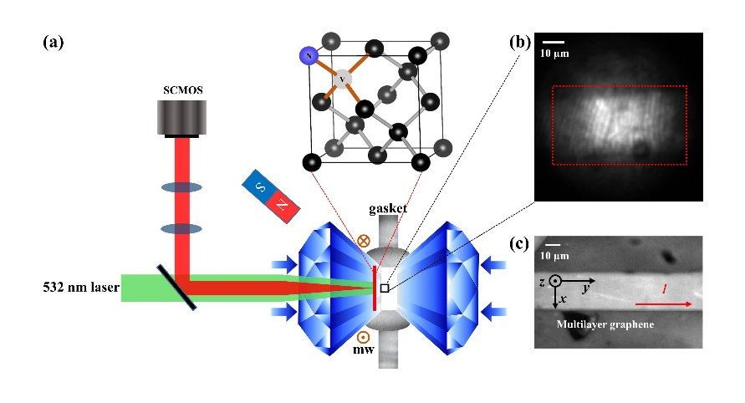
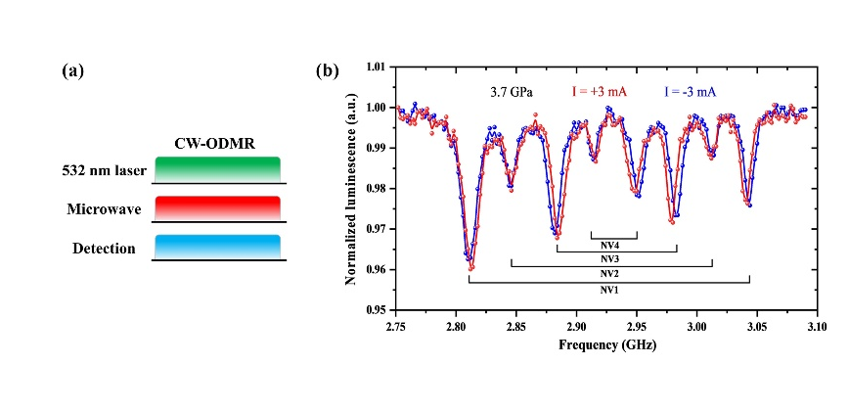
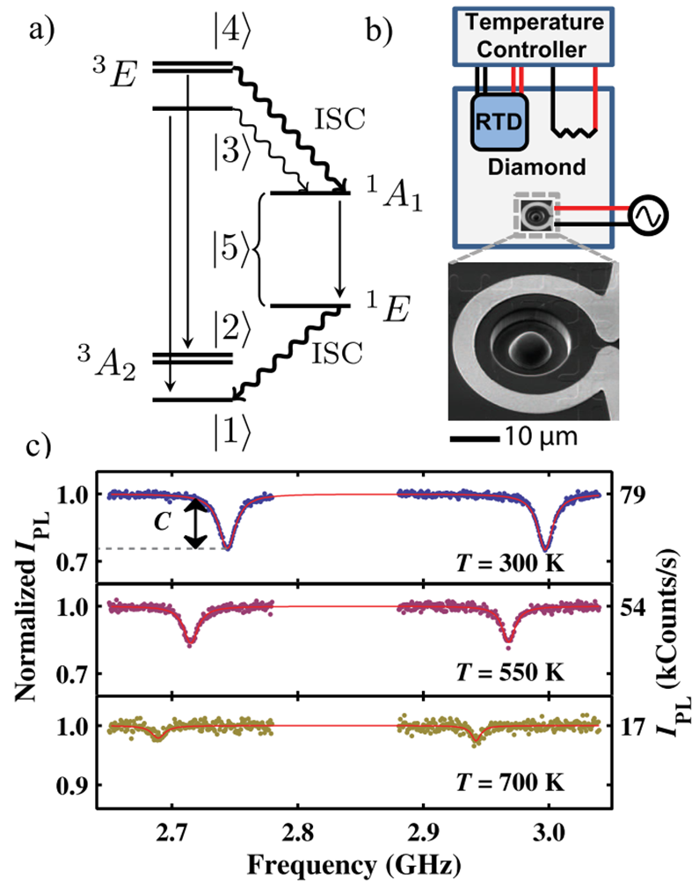
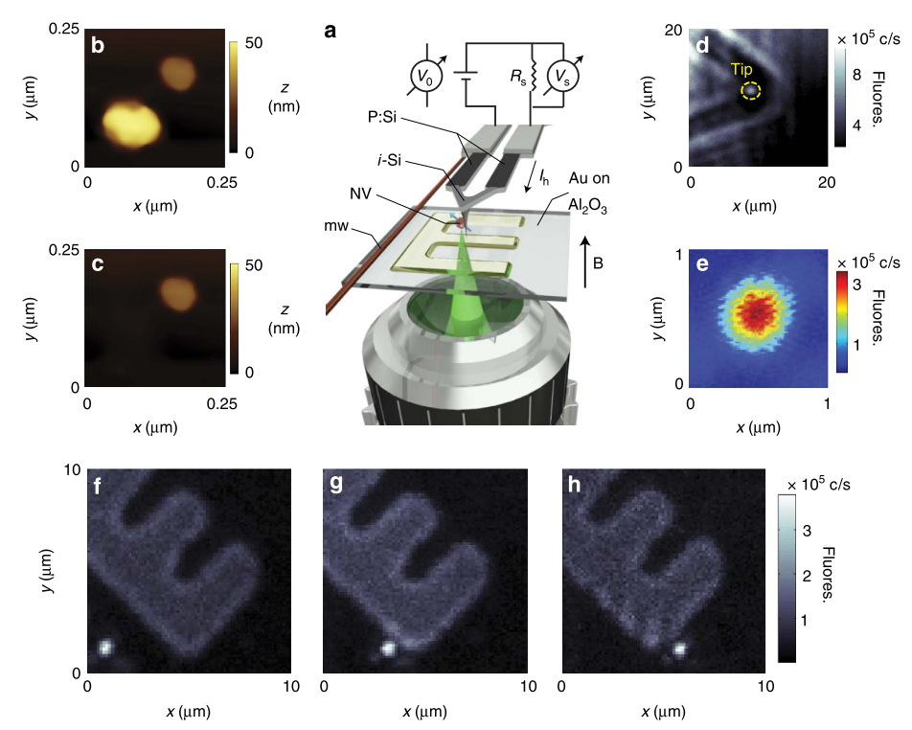
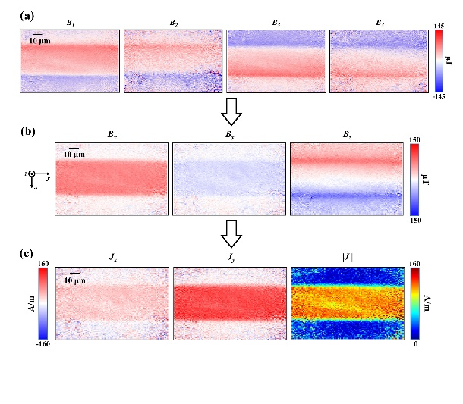
基于NV色心的量子精密测量

Slide 83
磁的来源
磁性的本质源于电荷的运动（电流）和微观粒子的自旋磁矩。主要来源包括：
1. 电子轨道运动：电子绕原子核运动产生轨道磁矩。
2. 电子自旋：电子固有的自旋角动量产生自旋磁矩（对铁磁材料而言，自旋磁矩是主要贡献者）。
3. 核自旋：原子核的自旋磁矩，但贡献微弱，通常可忽略。

Slide 84
四氧化三铁（Fe₃O₄）的结构
Fe₃O₄（磁铁矿）是一种混合价态铁氧化物，属于反尖晶石结构（AB₂O₄），具体特点如下：
1. 晶格结构：立方晶系，氧离子（O²⁻）形成紧密堆积，铁离子占据间隙位置。
- A位（四面体位）：由1个Fe³⁺占据。
- B位（八面体位）：由1个Fe²⁺和1个Fe³⁺交替占据。
2. 化学式表示：Fe³⁺[Fe²⁺Fe³⁺]O₄，体现混合价态。

Slide 85
四氧化三铁（Fe₃O₄）的磁性特性
1. 亚铁磁性（Ferrimagnetism）：
- A位和B位的铁离子自旋方向反平行排列，但因价态不同导致磁矩未完全抵消，存在净磁矩。
- 居里温度 858K，高于此温度转变为顺磁性。
2. 高导电性：Fe²⁺与Fe³⁺间电子跳跃（Verwey转变，约120 K以下）使其具有半金属性。

Slide 86
其他铁氧化物
- Fe₂O₃（赤铁矿）：弱铁磁性（或反铁磁性，取决于晶型）。
- FeO（方铁矿）：反铁磁性（奈尔温度约198 K）。
总结：Fe₃O₄的磁性源于其反尖晶石结构中Fe²⁺/Fe³⁺的自旋有序排列，表现为亚铁磁性，兼具强磁性和导电性。

Slide 87
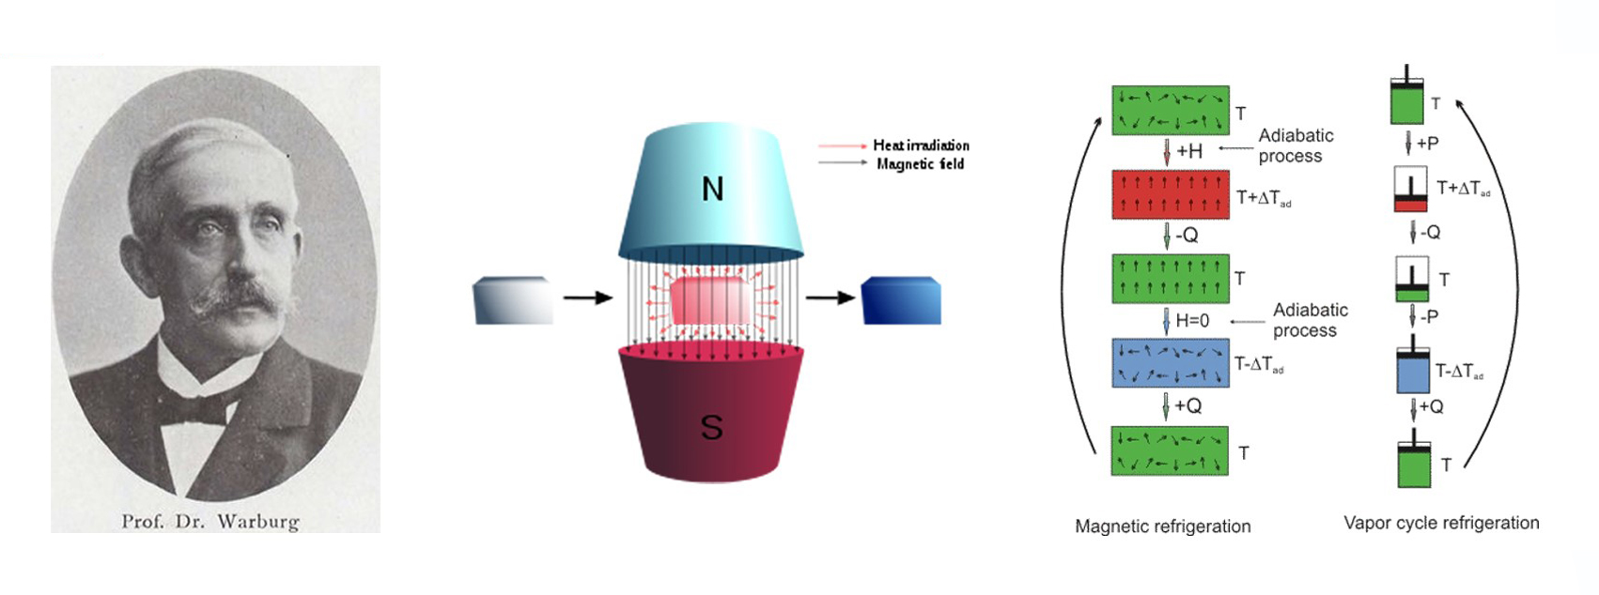
绝热去磁致冷（Adiabatic Demagnetization Refrigeration, ADR）：
磁性材料在外部磁场中，其磁矩会倾向于与磁场方向对齐，从而降低系统的磁熵（磁性无序度）。这个过程是放热的，因为系统释放了能量以达到更低的能量状态。
当外部磁场撤去时，磁矩重新变得无序，系统的磁熵增加，这个过程是吸热的。
绝热过程是指系统与外界没有热量交换的过程，熵变等于零。总熵=热熵+磁熵
绝热磁化：热熵增，磁熵减，温度升；环境降温；绝热去磁：磁熵增，热熵减，温度降；

Slide 88
工作过程
初始状态：
磁性材料处于零磁场或低磁场状态，温度较高。
磁化过程：
将磁性材料置于强磁场中，磁矩与磁场对齐，系统磁熵降低，温度升高。这个过程通常通过外部加热来补偿，以保持系统的温度不变。
绝热去磁过程：
在磁化完成后，迅速撤去外部磁场，系统进入绝热状态。由于磁矩的无序化，系统的磁熵增加，吸收周围环境的热量，导致温度下降。
冷却效果：
通过多次重复上述过程，可以实现更低的温度。每次去磁过程都会使系统温度进一步降低，直到达到所需的低温状态。

